Slide 1
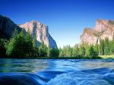
КАК ИЗУЧАЮТ ОКРУЖАЮЩИЙ МИР?

Slide 2
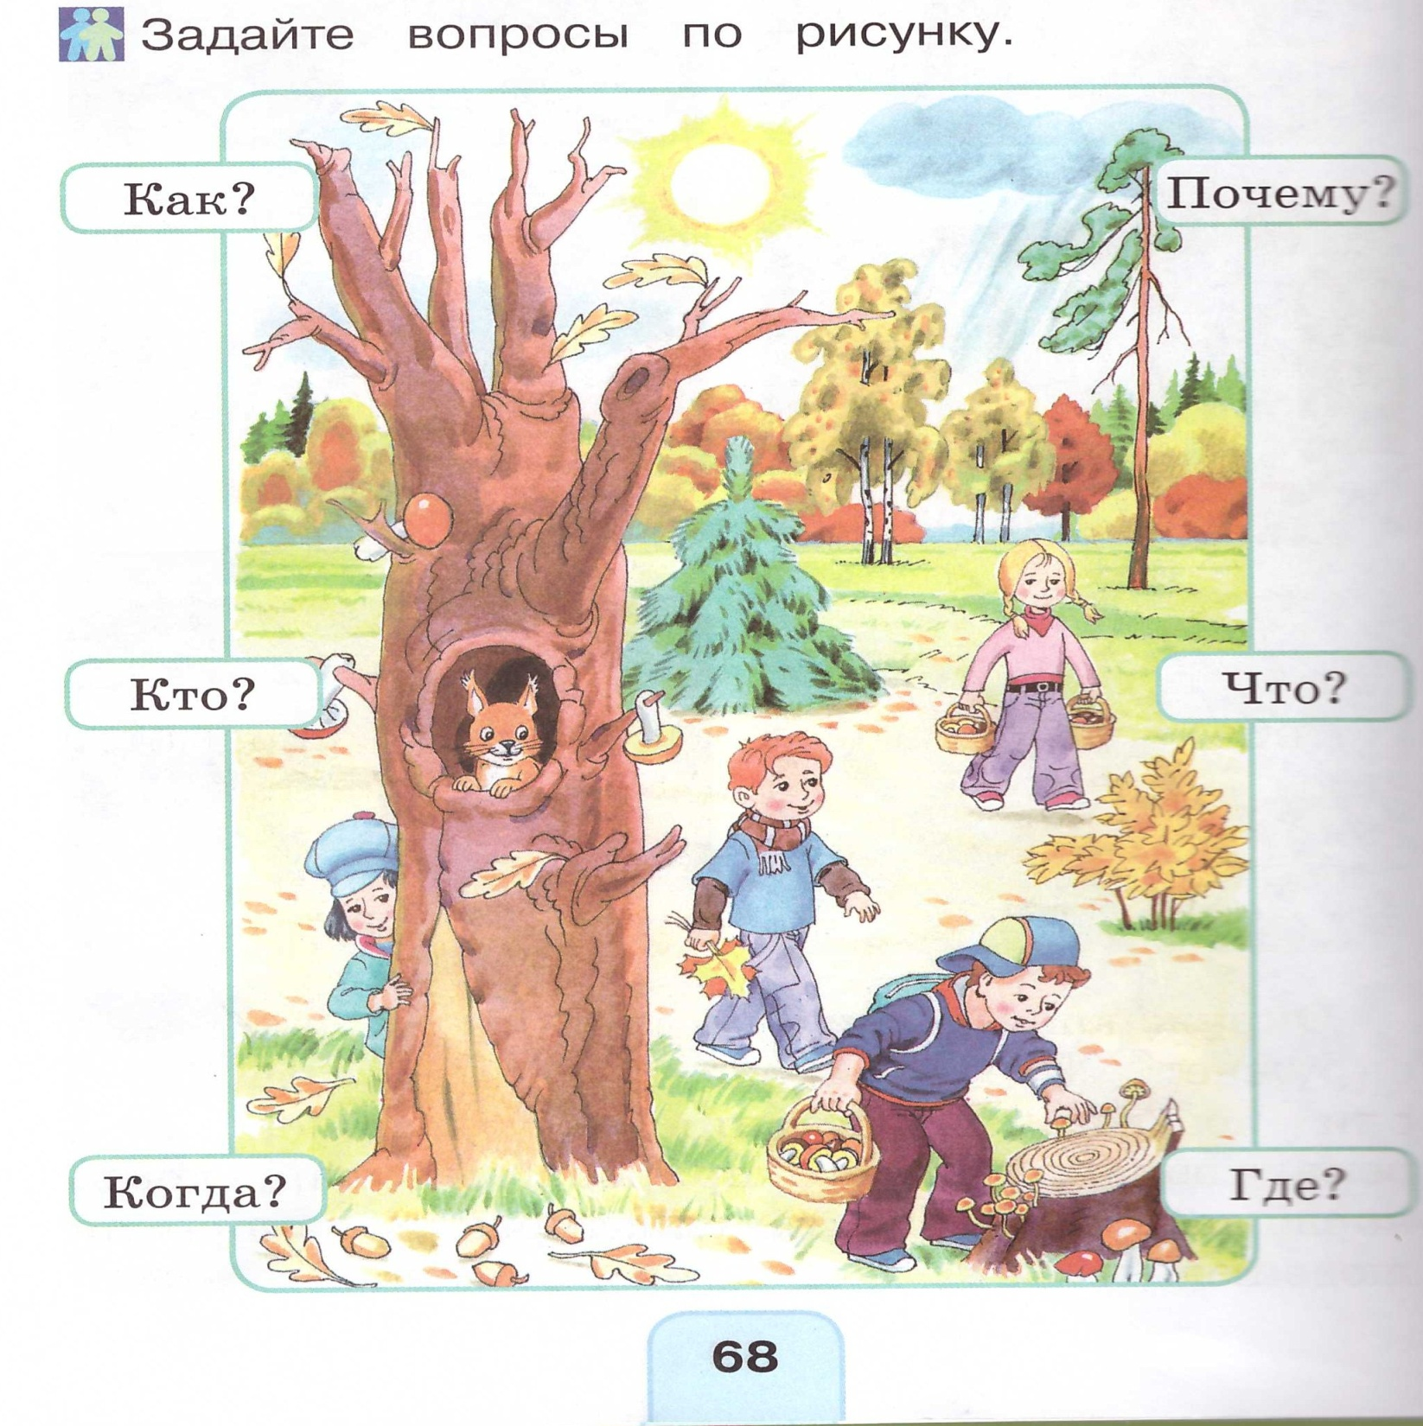

Slide 3
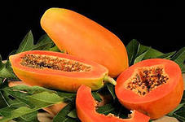
Что это? Что поможет найти ответ?
Папайя –
Дынное дерево

Slide 4
Папайя -Дынное дерево
По внешнему виду папайя мало похожа на другие древесные плодовые растения. Ее ствол больше напоминает ствол пальмы. Папайя очень быстро растет, достигая к 5 годам 4-6 м. Продолжительность жизни папайи - около 20 лет, а культуре - не более 4 лет. Нужно отметить, что папайя обладает отменными вкусовыми качествами! По вкусу напоминает сладкую дыню. Содержит полезное вещество papain, способствующий пищеварению.
Плод похож на вытянутую грушу или кабачок, длиной от 7 до 40 см, желтого или зеленоватого цвета. Внутреннее строение напоминает дыню – сочная оранжевая мякоть под плотной кожурой, а в центре мелкие семечки. Папайя полезна благодаря высокому содержанию витаминов С и А, а также таких минералов, как калий, кальций и магний.

Slide 5
Что это? Что поможет найти ответ?
Жостер
Это кустарник примерно 3-м высоты, с оттопыренными ветвями. Кора, пока она молодая, серебристо-серого цвета, позже становится буро-черной. Жостер легко распознать по прямой колючке, в которую превращаются верхушки ветвей. Супротивные листья с черешками, яйцевидные, глянцевитые, с углубленными жилками, по краю городчато-пильчатые. В пазухах листьев располагаются собранные в зонтики четырехчленные неприметные зеленовато-желтые цветки. Из них развиваются округлые плоды размером с горошину - сначала зеленые, потом они чернеют. Цветет с мая по июнь. Жостер - растение не очень распространенное, оно растет как на солнечных сухих местах, так и на влажных почвах в заболоченных лесах. Встречается по канавам и у заборов, в зарослях кустарников, на кладбищах, по лесным опушкам и на болотах

Slide 6
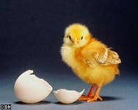
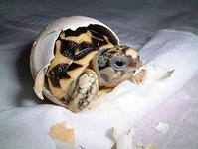
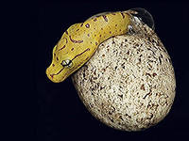
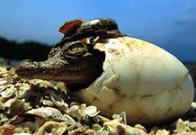
Что это? Что поможет найти ответ?
НЕ ЗНАЕШЬ - НЕ БЕРИ!!

Slide 7
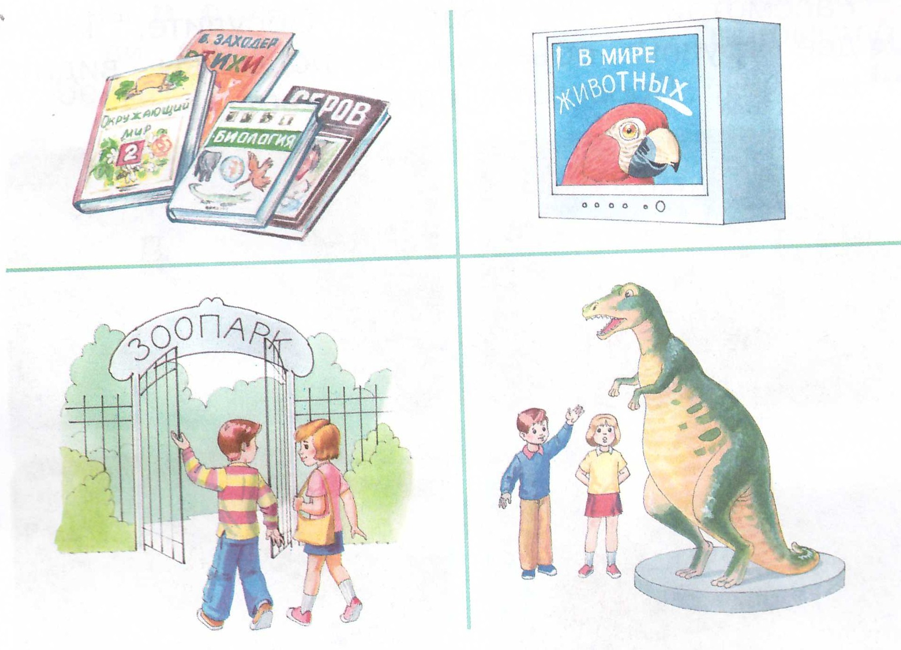
Где ученики решили искать информацию о животных?

Slide 8
Тебе нужно узнать, какие из этих предметов утонут в воде. Что ты будешь делать?

Slide 9
Сделаем вывод:
Чтобы изучать окружающий мир, надо
наблюдать
проводить опыты
ходить на экскурсии
посещать музеи
читать книги

